Slide 1
О выполнении программы комплексного развития РУДН «Качество образования»
в 2024 г. и о задачах на 2025 г.
RUDN
Эбзеева Юлия Николаевна
первый проректор – проректор
по образовательной деятельности

Slide 2

КЛЮЧЕВЫЕ ЗАДАЧИ ПРОГРАММЫ
№1
СОВРЕМЕННОЕ
МАТЕРИАЛЬНО-ТЕХНИЧЕСКОЕ ОСНАЩЕНИЕ ОБРАЗОВАТЕЛЬНОЙ ДЕЯТЕЛЬНОСТИ
RUDN
№2
№3
СОВЕРШЕНСТВОВАНИЕ СТРУКТУРЫ, СОДЕРЖАНИЯ И УСЛОВИЙ РЕАЛИЗАЦИИ ОБРАЗОВАТЕЛЬНЫХ ПРОГРАММ
МОНИТОРИНГ КАЧЕСТВА ВЫСШЕГО ОБРАЗОВАНИЯ РУДН

Slide 3

ЗАДАЧА №1. Современное материально-техническое оснащение образовательной деятельности
1.1. РЕАЛИЗАЦИЯ ПЛАНА РАЗВИТИЯ АУДИТОРНОГО ФОНДА «АУДИТОРИЯ 5 ЗВЕЗД»
1.2. ПОВЫШЕНИЕ УРОВНЯ ПРАКТИЧЕСКОЙ ПОДГОТОВКИ ОБУЧАЮЩИХСЯ ПРИМЕНЕНИЕМ СРЕДСТВ СИМУЛЯЦИОННОГО ОБУЧЕНИЯ
RUDN
1.3. РАЗВИТИЕ СОВРЕМЕННОГО
УЧЕБНО-НАУЧНОГО ЛАБОРАТОРНОГО ФОНДА
1.4. РАЗВИТИЕ МАТЕРИАЛЬНО-ТЕХНИЧЕСКОЙ БАЗЫ
УНИБЦ (НБ) И ЭИОС РУДН
ВЫПОЛНЕНО:
15 / 15 ПОКАЗАТЕЛЕЙ

Slide 4
1.1. Реализация плана развития аудиторного фонда «Аудитория 5 звезд»
Показатели (КПЭ)
Факт 2023
План 2024
Факт 2024
План 2025
Количество лекционных залов, модернизированных в отчетном году, ед./год
2
2
4
2
Количество учебных аудиторий, в которых проведен редизайн в отчетном году, ауд./год
15
15
17
15
RUDN
Количество аудиторий-трансформеров, введенных в учебный процесс в отчетном году, ауд./год
11
10
11
10
2024 год:
Лекционные залы: зал №3 ГК, ИЭ, ФИИ, ЮИ
Редизайн аудиторий: ФИИ, ИЭ, 3-й этаж ГК
Аудитории-трансформеры: ФИИ, 3-й этаж ГК

Slide 5
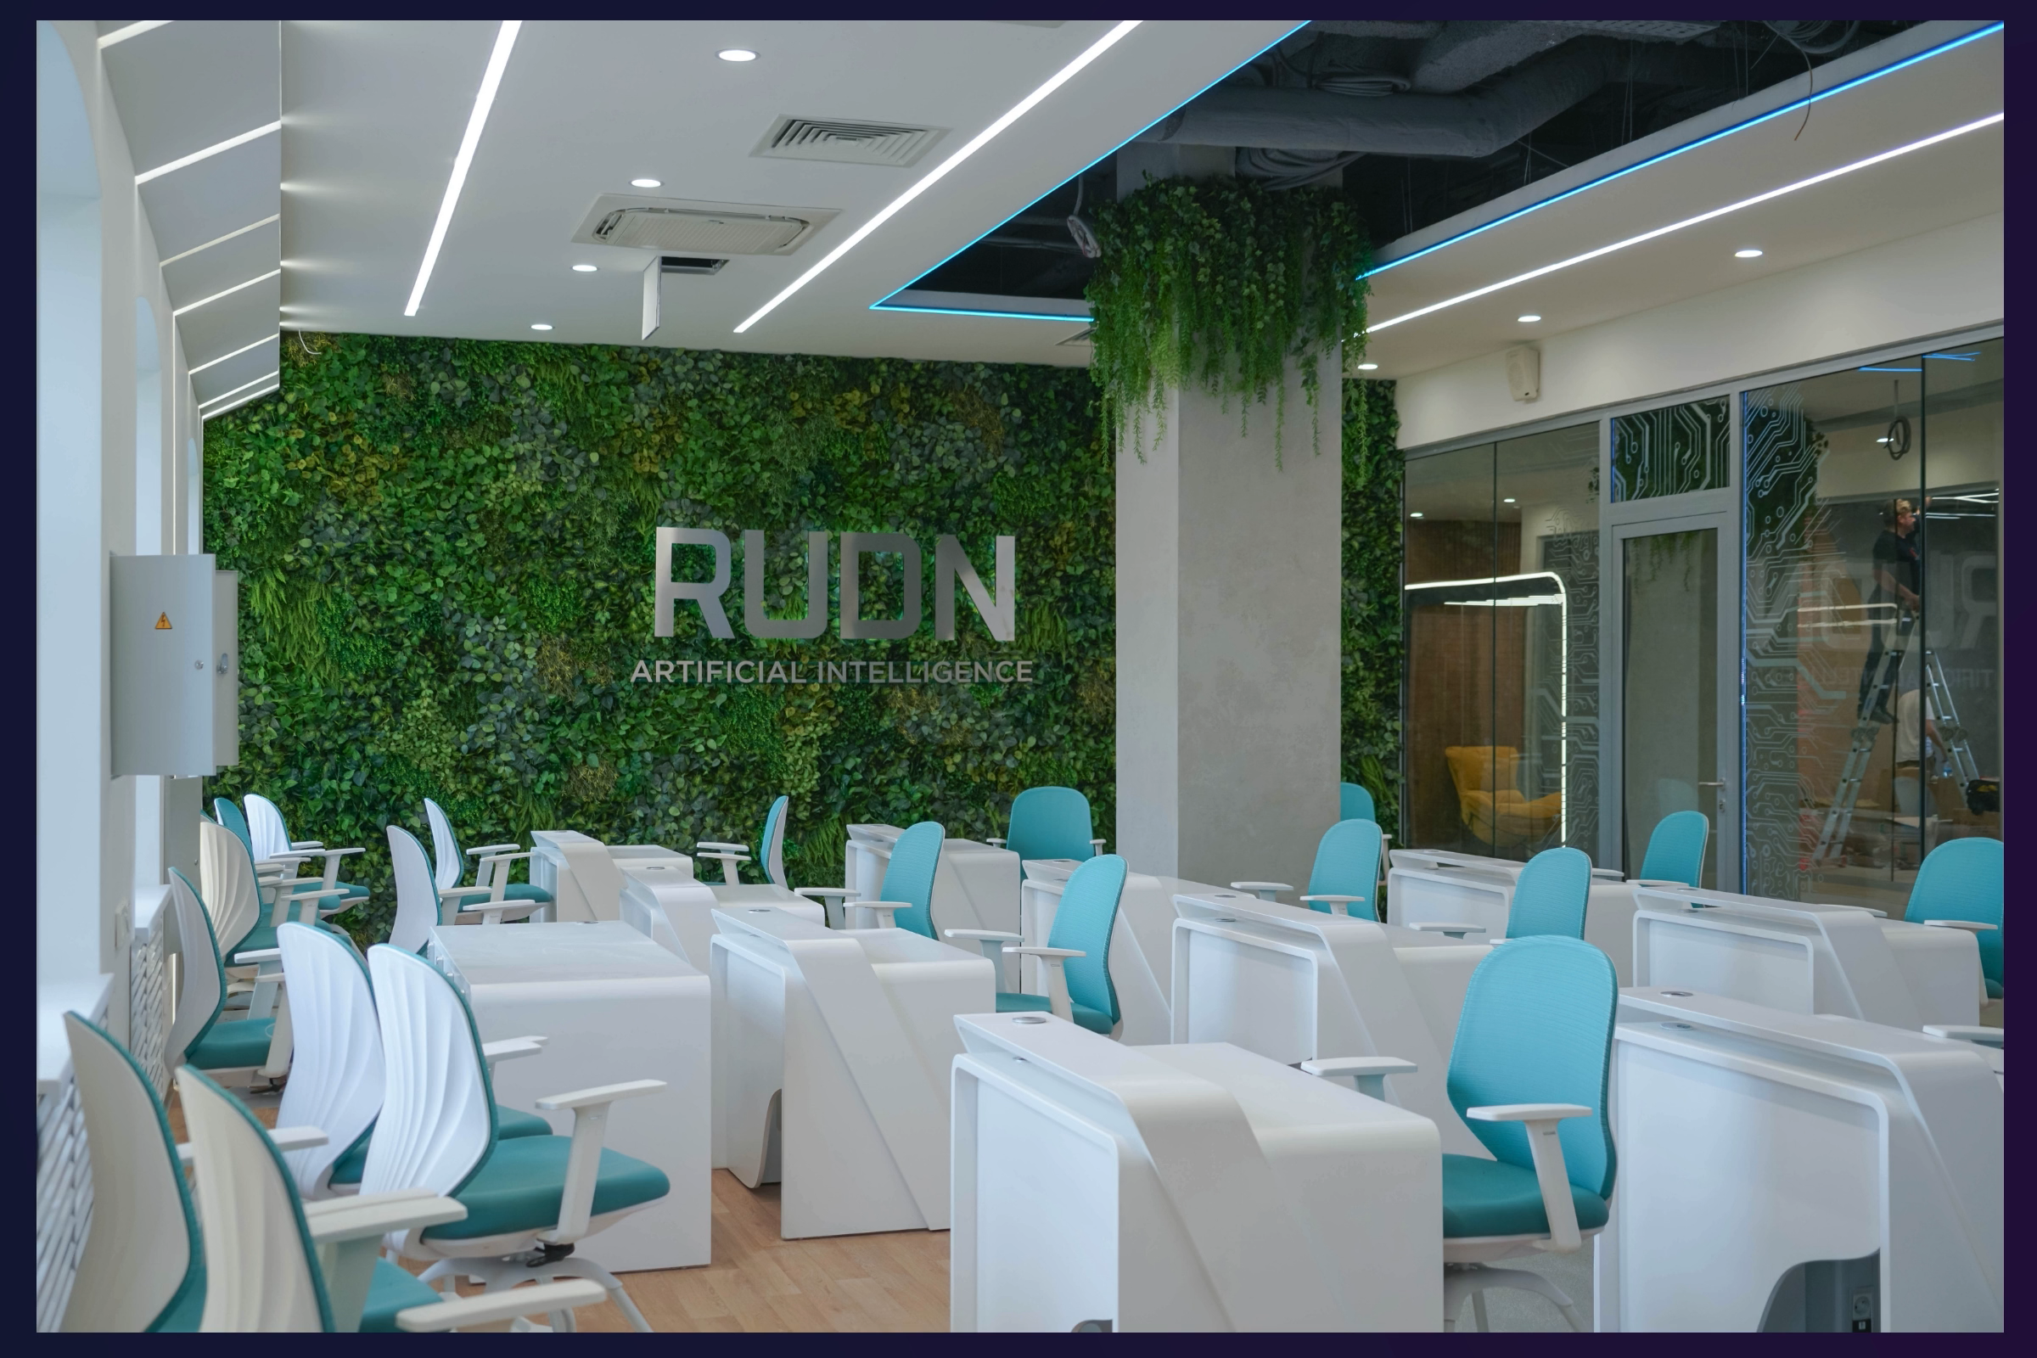
1.1. Реализация плана развития аудиторного фонда «Аудитория 5 звезд»
RUDN

Slide 6
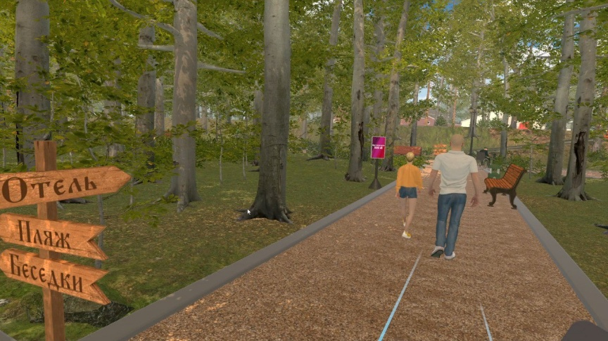
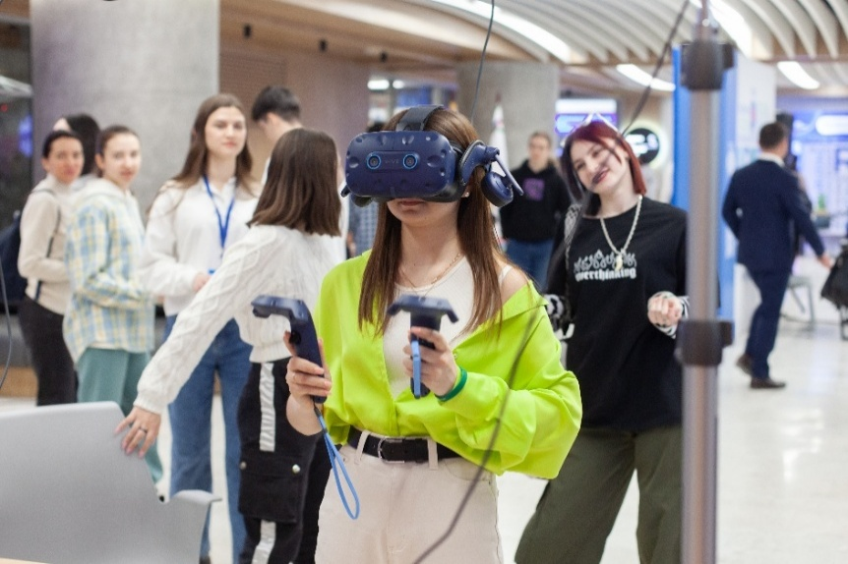
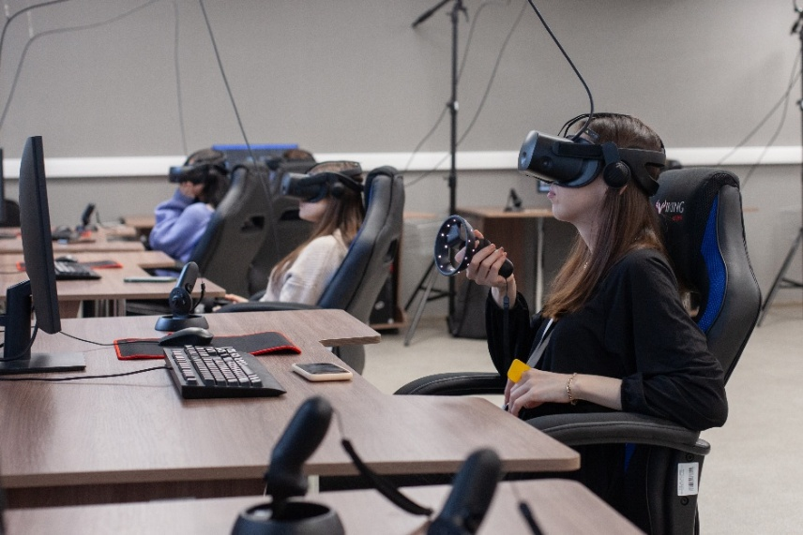
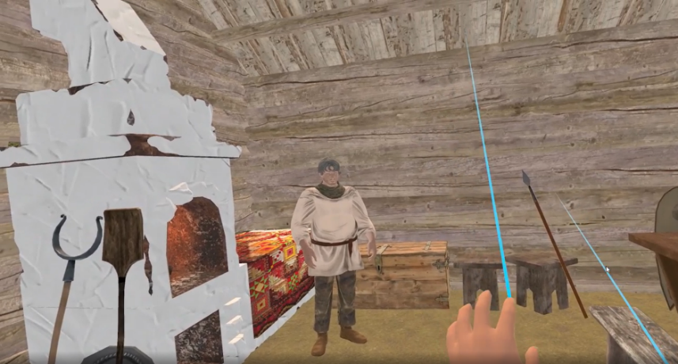
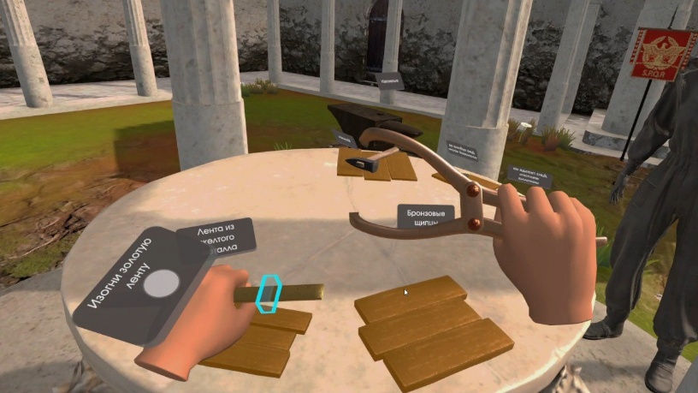
1.2. Повышение уровня практической подготовки обучающихся применением средств симуляционного обучения
Показатели (КПЭ)
Факт 2023
План 2024
Факт 2024
План 2025
Количество VR-лабораторий
(классов / студий), введенных в учебный процесс в отчетном году, ед.
2
-
-
1
20
RUDN
Количество цифровых учебных симуляторов и/или виртуальных тренажеров, внедренных
в учебный процесс в отчетном году, ед.
15
20
17
2024 год:
Учебные симуляторы
и виртуальные тренажеры: ВШУ, МИ, ИИЯ, ИЭ, ФГСН, ИА, ФФ, АТИ, ФИИ, ЮИ

Slide 7
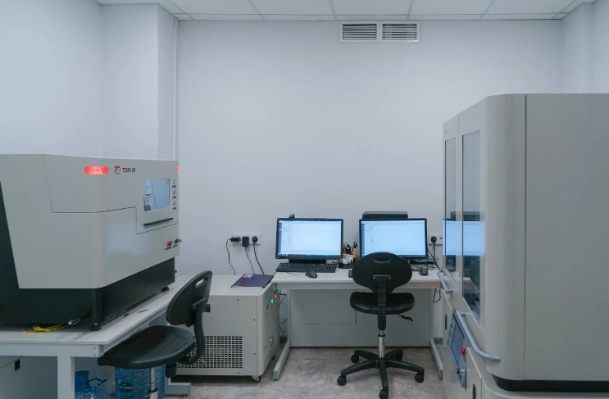
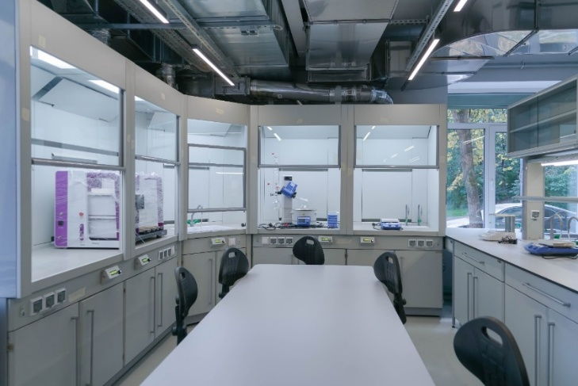
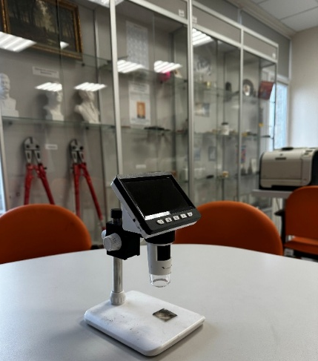
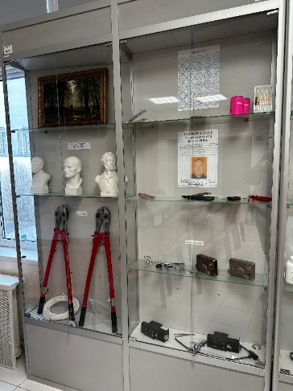
1.3. Развитие современного учебно-научного лабораторного фонда
Показатели (КПЭ)
Факт 2023
План 2024
Факт 2024
План 2025
Количество медицинских лабораторий, модернизированных в отчетном году, ед./год
13
-
4
-
Количество естественно-научных лабораторий, модернизированных в отчетном году, ед./год
3
4
5
4
RUDN
Количество инженерных лабораторий, модернизированных в отчетном году, ед./год
6
4
5
4
Количество социально-гуманитарных лабораторий, модернизированных
в отчетном году, ед./год
1
1
1
1
2024 год:
Медицинские лаборатории: МИ
Естественно-научные: ФФМиЕН
Инженерные: ИА, АТИ, ФИИ
Социально-гуманитарные: ЮИ (лаборатория криминалистики)

Slide 8

1.4. Развитие материально-технической базы УНИБЦ (НБ) и ЭИОС РУДН
Показатели (КПЭ)
Факт 2023
План 2024
Факт 2024
План 2025
Новый сайт УНИБЦ (НБ) РУДН
Количество читальных залов, модернизированных в отчетном году в главном корпусе, ед./год
-
-
-
1
Количество внешних ЭБС, образовательных и научных баз, ЭБ, предоставляющих обучающимся и НПР РУДН доступ к информационным ресурсам на иностранных языках, ед.
RUDN
11
10
11
10
Количество наименований литературы на иностранных языках, доступной для обучающихся и НПР РУДН, тыс. ед.
26,9
26
26,04
26,5
Количество языков, на которых доступны электронные информационные ресурсы и литература для обучающихся
и НПР РУДН, ед.
67
70
71
75
Запуск и наполнение контентом нового сайта УНИБЦ (НБ) РУДН
-
1
1
-
Количество дисциплин ОП ВО, направленных на освоение технологий искусственного интеллекта, ед.
42
40
132
50

Slide 9
ЗАДАЧА №2. Совершенствование структуры, содержания и условий реализации образовательных программ
2.1. РАСШИРЕНИЕ ПРАКТИКИ СОТРУДНИЧЕСТВА
С ПРОФИЛЬНЫМИ ОРГАНИЗАЦИЯМИ-ПАРТНЕРАМИ
2.2. РАЗРАБОТКА И РЕАЛИЗАЦИЯ ИННОВАЦИОННЫХ ОБРАЗОВАТЕЛЬНЫХ ПРОДУКТОВ, В Т.Ч. ЦИФРОВЫХ
RUDN
2.3. ИНДИВИДУАЛИЗАЦИЯ ОБРАЗОВАТЕЛЬНОЙ ТРАЕКТОРИИ ОБУЧАЮЩИХСЯ
2.4. МЕТОДИЧЕСКАЯ
И ИНФОРМАЦИОННАЯ ПОДДЕРЖКА ДЕЯТЕЛЬНОСТИ ПРЕПОДАВАТЕЛЕЙ
ВЫПОЛНЕНО:
13 / 13 ПОКАЗАТЕЛЕЙ

Slide 10
2.1. Расширение практики сотрудничества с профильными организациями-партнерами
Показатели (КПЭ)
Факт 2023
План 2024
Факт 2024
План 2025
Доля привлеченных к реализации ОП ВО преподавателей, лекторов, спикеров, являющихся руководителями или ведущими специалистами профильных организаций-партнеров, %
10,6
Не менее требований ФГОС ВО
199 из 199 ОП
Не менее требований ФГОС ВО
RUDN
*В 2024 г. изменена методика показателя
Количество мероприятий, проведенных в отчетном году, направленных на содействие трудоустройству обучающихся и выпускников РУДН, ед./год
207
210
228
220
15 057
2024 год:
Мероприятия по содействию трудоустройству обучающихся и выпускников РУДН: ярмарки вакансий, дни карьеры, выездные встречи с представителями работодателей, мастер-классы и открытые лекции, проводимые работодателями для обучающихся РУДН
обучающихся РУДН приняли участие в мероприятиях в 2024 году
В 2023 г. – 11 433 чел.

Slide 11
2.2. Разработка и реализация инновационных образовательных продуктов, в т.ч. цифровых
Показатели (КПЭ)
Факт 2023
План 2024
Факт 2024
План 2025
Количество реализуемых «проектных» магистратур, ед.
6
5
6
6
Количество реализуемых междисциплинарных образовательных программ высшего образования, ед.
3
4
6
5
RUDN
Количество реализуемых «цифровых» магистратур, ед.
5
6
8
8
Количество МООК, разработанных РУДН и размещенных на внешних образовательных платформах в отчетном году, ед.
-
15*
19
18
Количество пользователей цифровых образовательных продуктов РУДН, размещенных на российских и международных образовательных платформах, тыс. чел.
-
730
754,7
1 000
*с 2024 г. учитываются только МООК, разработанные и размещенные на внешних образовательных платформах в отчетном году (не накопительным итогом)

Slide 12
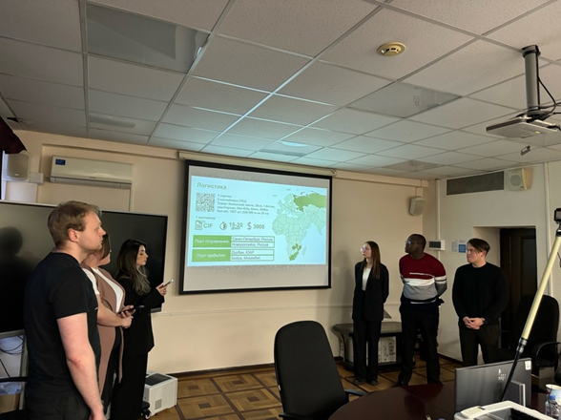
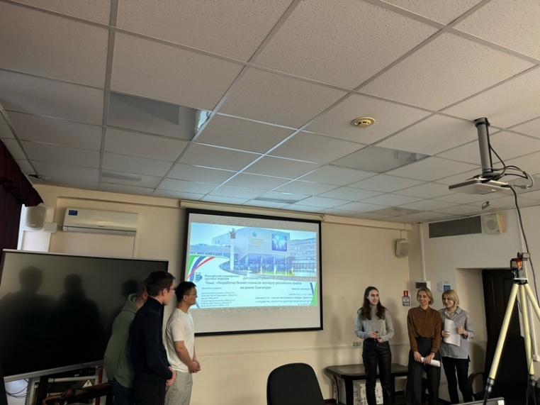
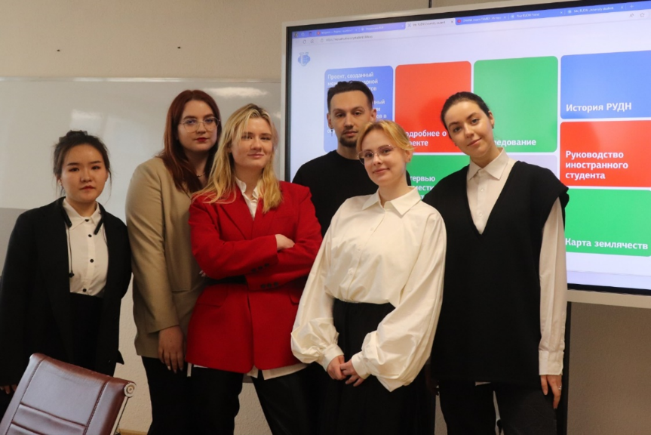

«Проектные» магистратуры РУДН
01
Айтрекинг в политико-управленческой деятельности
05
Смарт технологии мониторинга, моделирования и оценки экосистемных сервисов зеленой инфраструктуры
ФГСН, ИСЯМКиМ, ФФ
02
Искусственный интеллект на Земле и в космосе
АТИ, ИЭ
ИА, ФФМиЕН, ВШУ
RUDN
06
03
Современная медиаиндустрия в международном пространстве. Современная международная медиаиндустрия
Разработка и правовое сопровождение проекта вывода продукта/услуги
на зарубежные рынки
ФФ, ФГСН
ЮИ, ЭФ
04
Культурная апроприация, туризм и развитие регионов
Подробнее о «проектных» магистратурах
ЭФ, ИМЭБ, ВШУ

Slide 13




Цифровые магистратуры РУДН
Высшая школа управления
Филологический факультет
01
E-commerce – Электронная коммерция
06
Журналистика больших данных / Big Data and Journalism
02
07
Управление продуктом
Когнитивная и цифровая лингвистика
03
RUDN
Цифровые технологии в управлении
08
Реклама и связи с общественностью в цифровой среде
Экономический факультет
04
Управление на основе анализа данных и бизнес-аналитика
Факультет гуманитарных и социальных наук
05
Государственное управление социально-экономическим развитием
Подробнее
о цифровых магистратурах

Slide 14
Междисциплинарные образовательные программы
01
Управление на основе анализа данных и бизнес-аналитика
04
Экологическая инженерия
в строительстве
ЭФ
Менеджмент / Экономика
ИЭ, МГСУ
Экология и природопользование / Строительство
02
05
Право в публичной политике
Искусственный интеллект: разработка
и обучение интеллектуальных систем
RUDN
ЮИ
Политология / Юриспруденция
ФИИ
Фундаментальная информатика и информационные технологии / Прикладная информатика
03
06
Горнопромышленная геология
Бакалавр права и политики
ИА, НИТУ МИСиС
Геология / Техносферная безопасность
ЮИ
Политология / Юриспруденция

Slide 15




Массовые открытые онлайн-курсы РУДН (МООК)
16
новых МООК размещено на платформах в 2024 году
+3 готовых МООК – на модерации
Платформы размещения:
> 580 тыс.
слушателей МООК (накопленным итогом)
RUDN
¾ от ПКЭ «Количество пользователей цифровых образовательных продуктов РУДН, размещенных на российских и международных образовательных платформах, тыс. чел.»
> 260 тыс.
новых слушателей за 2024 год
65 315 сертификатов выдано на платформе Stepik
МООК РУДН ежемесячно рекомендуются к изучению
в разделе «Доступное образование. Курсы» дайджеста Министерства науки и высшего образования РФ «Молодежь в науке»
Наши МООК

Slide 16






2.3. Индивидуализация образовательной траектории обучающихся
Показатели (КПЭ)
Факт 2023
План 2024
Факт 2024
План 2025
ТОП-5 МДК по количеству слушателей
Количество МДК, реализуемых в отчетном году в рамках ОП ВО, ед.
83
55
89
60
Вас будут слушать ВСЕ: техники сценической речи для публичных выступлений
ИРЯ
Доля обучающихся РУДН, освоивших в отчетном году внешние образовательные курсы, %
13,7
10
12,3
10
Искусство предпринимательства
ВШУ
Мастерство публичных выступлений
ЮИ
Количество образовательных и/или научных мероприятий, проведенных ОУП в отчетном году для «высокобалльников», «олимпиадников», «стобалльников» и отличников вне реализуемых ОП ВО, ед.
65
60
63
65
Подробнее об МДК
Организация массовых мероприятий
ЭФ
Реклама и PR в современном мире
ИМЭБ

Slide 17
2.4. Методическая и информационная поддержка деятельности преподавателей
Показатели (КПЭ)
Факт 2023
План 2024
Факт 2024
План 2025
Организация и проведение «Методических семинаров» для ППС РУДН, ед./год
4
4
4
4
RUDN
Доля ППС РУДН, пользующихся информационными базами данных, доступными в УНИБЦ (НБ) РУДН, %
50,9
75
78,3
90
Организация и проведение «Международного образовательного форума РУДН»
-
1
1
1

Slide 18
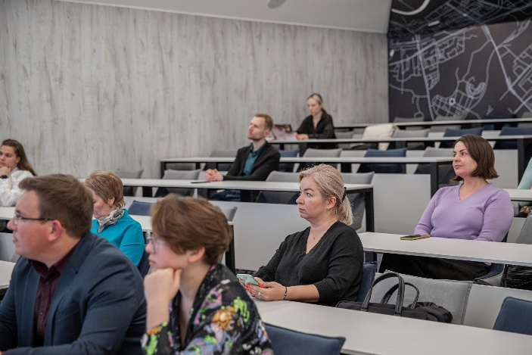
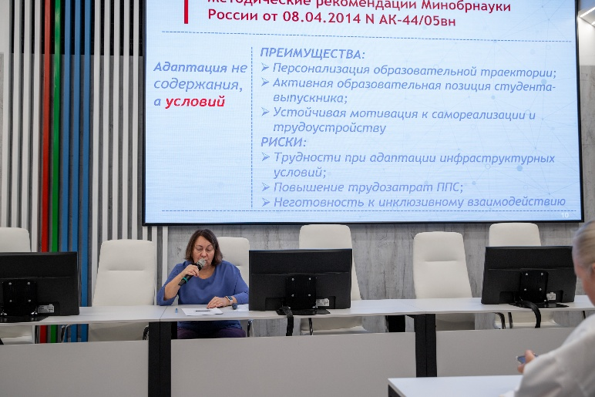
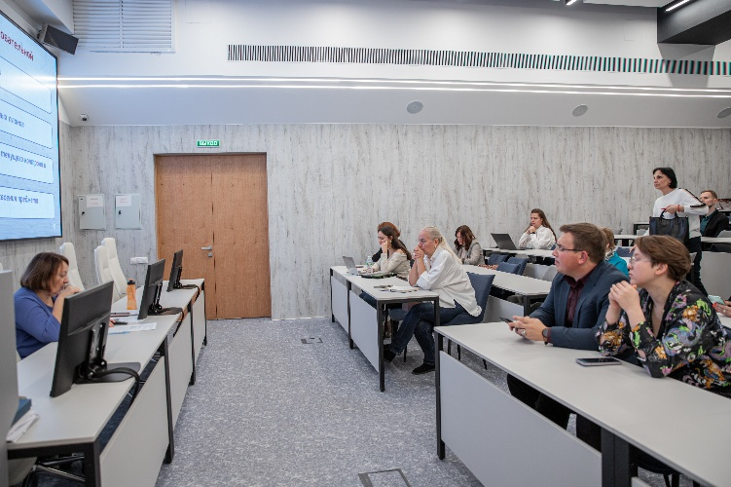
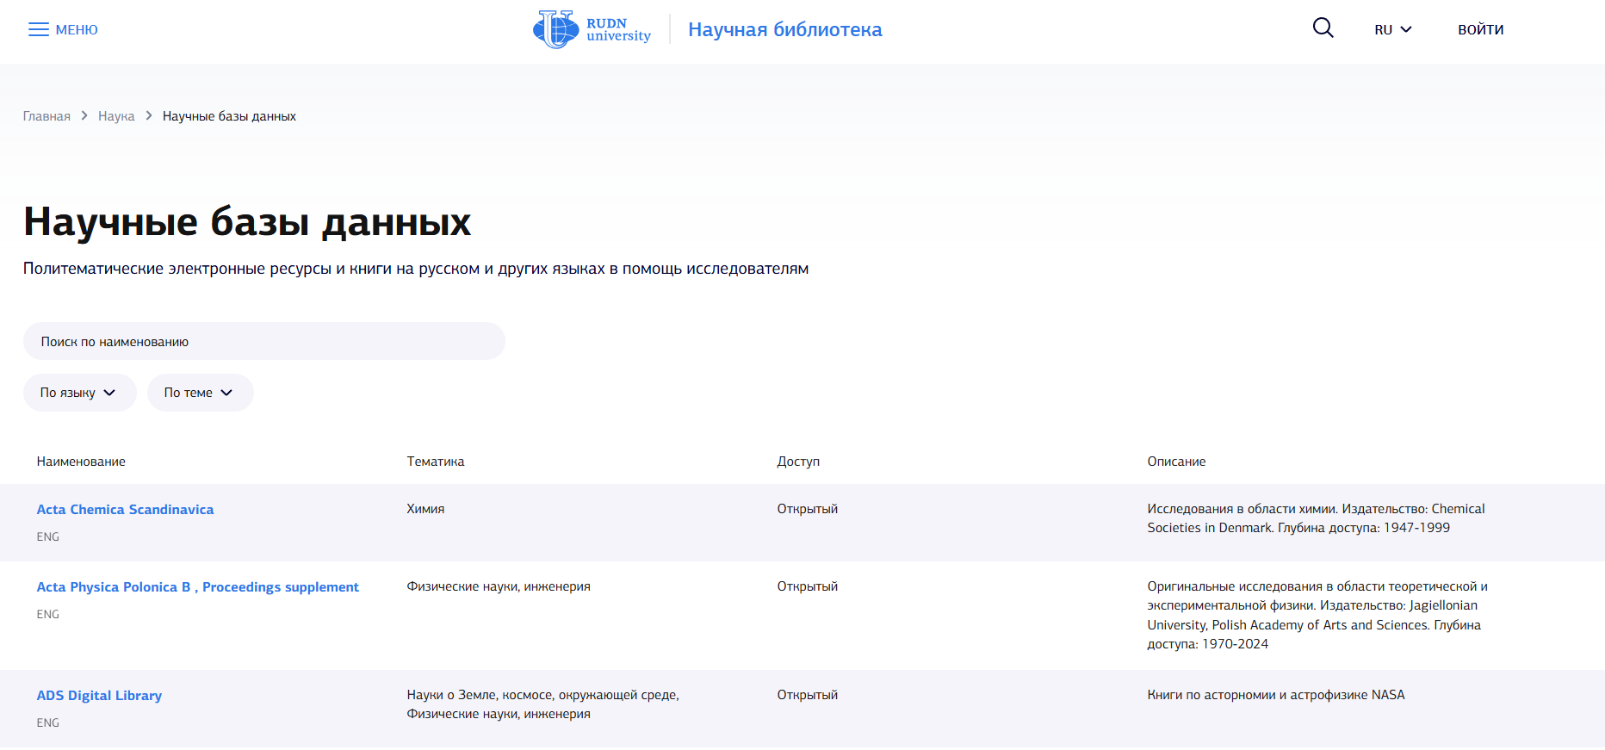
2.4. Методическая и информационная поддержка деятельности преподавателей
Доля ППС РУДН, пользующихся информационными базами данных, доступными в УНИБЦ
4
Методических семинара для ППС РУДН – ежегодно
75%
78,3%
90%
RUDN

Slide 19
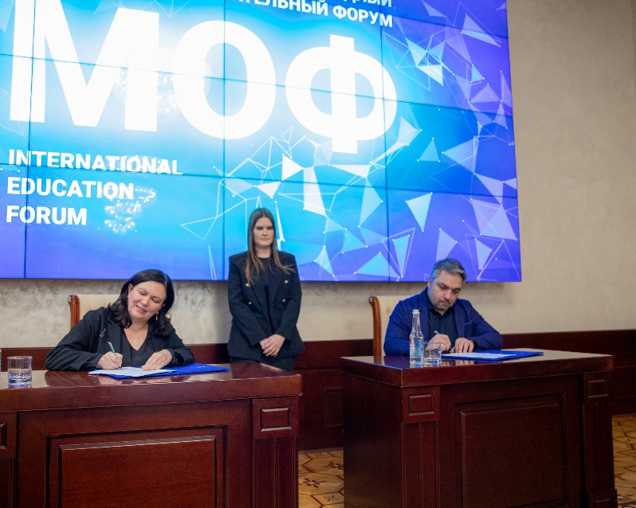
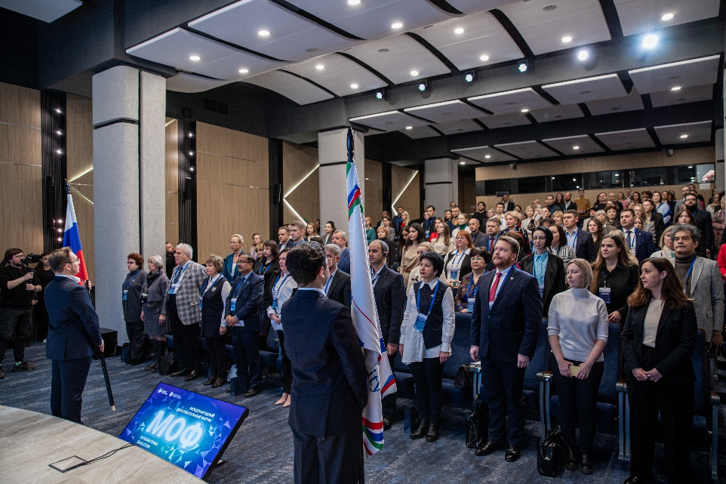
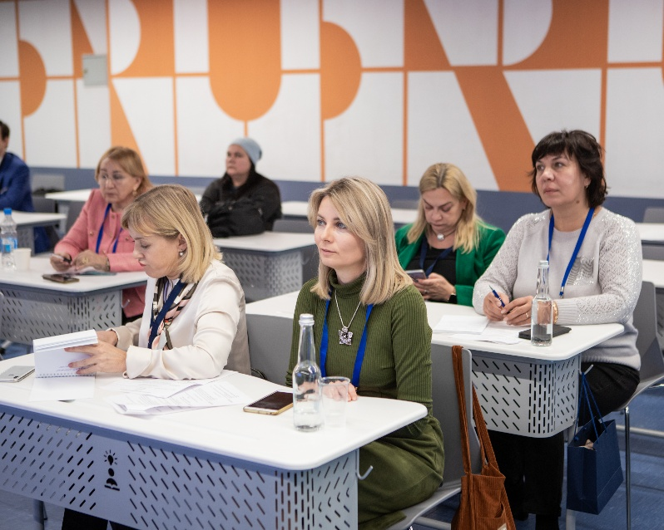
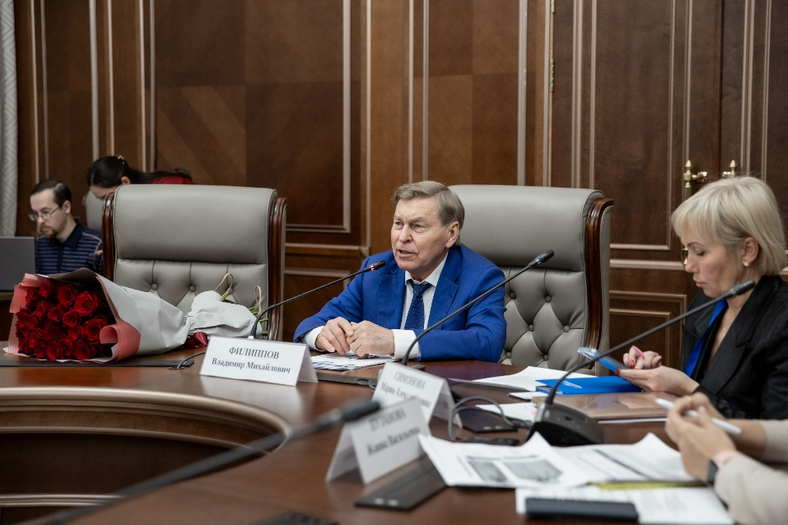
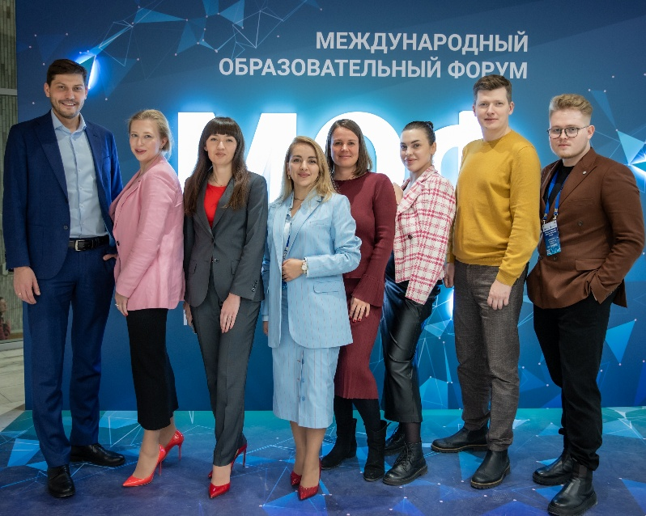
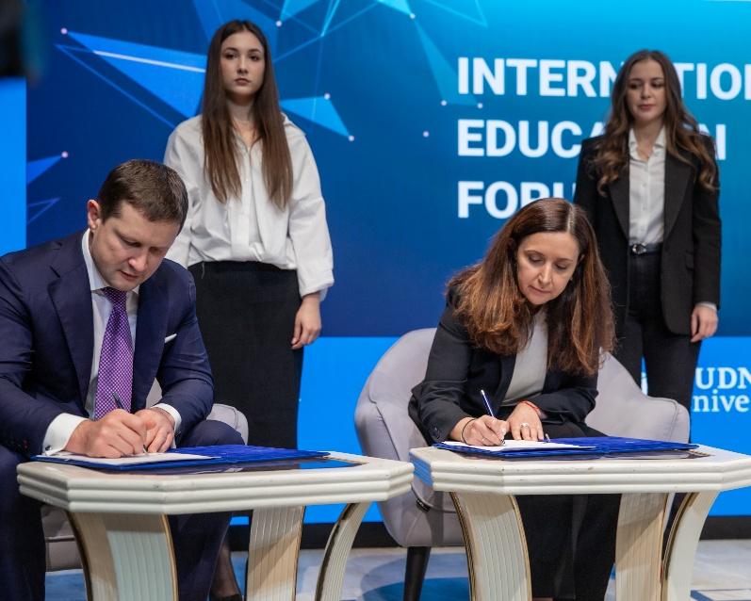
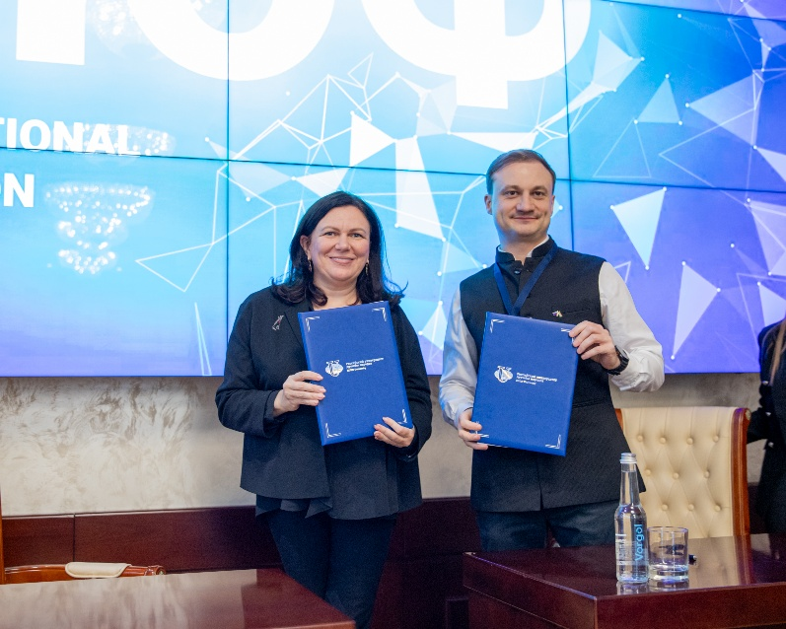

Международный образовательный форум РУДН – ежегодно
49
стран
82
региона РФ
61
бизнес-организация
10
соглашений о сотрудничестве
1148
уникальных участников
303
независимых спикера
100
часов дискуссий
RUDN
514 удостоверений о повышении квалификации «Международное образование в многополярном мире»
220
организаторов
152
волонтера
7
переводчиков-синхронистов
Подробнее о МОФ

Slide 20
ЗАДАЧА №3. Мониторинг качества высшего образования РУДН
3.1. СИСТЕМА ВНЕШНЕЙ НЕЗАВИСИМОЙ ОЦЕНКИ КАЧЕСТВА ВЫСШЕГО ОБРАЗОВАНИЯ
3.2. СИСТЕМА ВНУТРЕННЕЙ ОЦЕНКИ КАЧЕСТВА ВЫСШЕГО ОБРАЗОВАНИЯ
RUDN
ВЫПОЛНЕНО:
22 / 23 ПОКАЗАТЕЛЕЙ

Slide 21
3.1. Система внешней независимой оценки качества высшего образования
Показатели (КПЭ)
Факт 2023
План 2024
Факт 2024
План 2025
«Флагманские» магистратуры
01
Мировая политика: концептуальные основы и межкультурное взаимодействие
Количество ОП ВО, получивших в отчетном году сертификат качества по результатам прохождения профессионально-общественной аккредитации, в т.ч. международной, ед.
11
6
1
6
ФГСН
59 стран
226 обучающихся
02
Международный маркетинг
ЭФ
32 страны
109 обучающихся
Количество реализуемых в отчетном году магистратур с контингентом 30 и более обучающихся, ед.
71
60
69
70
03
Управление продуктом
ВШУ
95 обучающихся
04
Количество реализуемых в отчетном году «флагманских» магистратур, ед.
6
3
4
4
Цифровые технологии в управлении
ВШУ
34 обучающихся

Slide 22
3.1. Система внешней независимой оценки качества высшего образования
Показатели (КПЭ)
Факт 2023
План 2024
Факт 2024
План 2025
Количество привлеченных одаренных студентов
Средний балл ЕГЭ поступивших на бюджет по очной форме обучения на программы бакалавриата
и специалитета, баллов
87,1
84,9
88,9
85
Средний балл ЕГЭ поступивших на бюджет
и контракт по очной форме обучения на программы бакалавриата и специалитета, баллов
987 человек
RUDN
72,6
73.3
76
73
Средний балл ЕГЭ поступивших на контракт по очной форме обучения на программы бакалавриата
и специалитета, баллов
-
66.2
68,1
66,3
Количество зачисленных в отчетном году
на программы бакалавриата и специалитета «высокобалльников», чел.
806
540
711
545
Количество «олимпиадников», зачисленных
в отчетном году на программы бакалавриата
и специалитета, чел.
238
220
257
225
Количество зачисленных в отчетном году
на программы бакалавриата и специалитета «стобалльников», чел.
-
121
154
125

Slide 23
3.2. Система внутренней оценки качества высшего образования
Показатели (КПЭ)
Факт 2023
План 2024
Факт 2024
План 2025
Доля преподавателей, участвующих в реализации ОП ВО, имеющих ученую степень и (или) ученое звание, в общем числе преподавателей, участвующих в реализации ОП ВО в отчетном году, %
66,1
Не менее требований ФГОС ВО
(100% реализуемых ОП*)
199 из 199 ОП
Не менее требований ФГОС ВО
RUDN
*В 2024 г. изменена методика показателя
Количество внешних конкурсов / грантов профессионального мастерства, в которых участвует ППС РУДН, ед.
8
8
23
10
Количество работников РУДН из числа ППС, участвующих в конкурсах / грантах профессионального мастерства, организуемых РУДН, чел.
210
200
293
250

Slide 24
3.2. Система внутренней оценки качества высшего образования
Показатели (КПЭ)
Факт 2023
План 2024
Факт 2024
План 2025
Сведения
об обучающихся, получивших рабочую профессию и (или) дополнительную квалификацию (микроквалификацию)
в разрезе уровней подготовки
Количество обучающихся РУДН, ставших в отчетном году победителями и/или призерами Всероссийской студенческой олимпиады
«Я профессионал» и международных студенческих олимпиад, чел.
77
50
295
60
Количество компетенций, по которым в отчетном году проводится вузовский чемпионат РУДН по стандартам WorldSkills, ед.
-
3
3
4
Количество обучающихся, получивших рабочую профессию и (или) дополнительную квалификацию (микроквалификацию) в пределах сроков освоения ОП ВО РУДН, чел.
RUDN
-
150
502
200
Доля выпускников предыдущего календарного года, официально трудоустроенных на конец отчетного года*, %
80
75
91
75
502 человека
Доля выпускников-иностранцев предыдущего календарного года, официально трудоустроенных на конец отчетного года в организации, осуществляющие свою основную деятельность в РФ*, %
9
6
12
8
Количество обучающихся, получивших на выпускном или предвыпускном курсе от конкретного работодателя приглашение на трудоустройство или стажировку с последующим трудоустройством по профилю осваиваемой ОП ВО, чел.
-
100
144
150
Количество ОП ВО, по которым в отчетном году проведена диагностика остаточных знаний студентов, ед.
-
10
11
20
*по данным управления организации практик и содействия трудоустройству выпускников РУДН

Slide 25
3.2. Система внутренней оценки качества высшего образования
Показатели (КПЭ)
Факт 2023
План 2024
Факт 2024
План 2025
Количество опросов обучающихся на предмет их удовлетворенности качеством высшего образования РУДН, в т.ч. оснащением и организацией учебного процесса, ед.
3
3
3
3
RUDN
Количество опросов ППС по вопросам организации и обеспечения их образовательной деятельности, ед.
1
1
1
1
Количество опросов выпускников ОП ВО РУДН, проведенных в отчетном году ед.
2
1
1
1
111
120
120
130
Охват опросов работодателей, ед./год

Slide 26
Сводные данные по выполнению показателей ОУП в 2024 г.
Доля выполненных КПЭ, %
RUDN
98%
выполнение показателей РУДН в 2024 году

Slide 27
Проект решения
Информацию о выполнении Программы комплексного развития РУДН «Качество образования» за 2024 год принять к сведению.
Признать работу подразделений и служб РУДН по исполнению Программы комплексного развития РУДН «Качество образования» за 2024 год удовлетворительной.
В связи с невыполнением показателя «3.1.1. Количество ОП ВО, получивших в отчетном году сертификат качества по результатам прохождения профессионально-общественной аккредитации, в т.ч. международной» в 2024 году увеличить плановое значение данного показателя на 2025 год до 10 образовательных программ.
Перенести следующие показатели из Дополнительного соглашения первого проректора-проректора по образовательной деятельности в Программу комплексного развития РУДН «Качество образования»:
Показатели (КПЭ)
План 2025
RUDN
Доля обучающихся по программам магистратуры, программам подготовки научно-педагогических кадров в аспирантуре, программам ординатуры, программам ассистентуры-стажировки в общей численности обучающихся по образовательным программам высшего образования по очной форме обучения, %
Соисполнитель: А.А. Костин
30,09
Доля иностранных граждан, обучающихся по программам магистратуры, программам подготовки научно-педагогических кадров в аспирантуре, программам ординатуры, программам ассистентуры-стажировки по очной форме обучения, %
Соисполнители: М.О. Рекец, А.А. Костин
40,06
Количество мультидисциплинарных договоров, по условиям которых предусмотрено обеспечение практикой обучающихся по трём и более направлениям подготовки и специальностям с общим количеством практикантов, прошедших практику за отчётный год, не менее 200, с установлением значения – 80 (накопительным итогом)
140
Доля обучающихся, осваивающих в РУДН программы бакалавриата, специалитета и магистратуры в очной форме, прошедших в отчетном году производственную практику во внешних профильных организациях (без учёта НИР, педагогических и преддипломных практик), %
80
Первому проректору – проректору по образовательной деятельности Ю.Н. Эбзеевой в срок до 28.02.2025 утвердить отдельным приказом установление плановых показателей Программы комплексного развития РУДН «Качество образования» на 2025 год по ОУП.

